Slide 1
Cours: Technique spectroscopie
Par: Gaouaoui R

Slide 2
La spectrophotométrie
Définition:
Techniques d’analyse structurale et quantitative basées sur l’étude du spectre de rayonnement (émission, absorption ou fluorescence) des molécules.

Slide 3
La spectrophotométrie
Selon le rayonnement étudié on distingue:
Résonnance Magnétique Nucléaire (RMN)
Spectroscopie Infrarouge.
Fluorimétrie.
Spectroscopie de masse.
Photométrie de flamme.
Emission Atomique.
Spectrométrie de masse.
Spectrophotométrie UV- Visible( colorimétrie).

Slide 4
Spectrométrie Infrarouge

Slide 5
La lumière infrarouge
Définition:
Le rayonnement infrarouge (IR) est un rayonnement électromagnétique non visible par l'œil humain.
de longueur d'onde supérieure à celle du spectre visible mais plus courte que celle des micro-ondes ou du domaine térahertz.

Slide 6
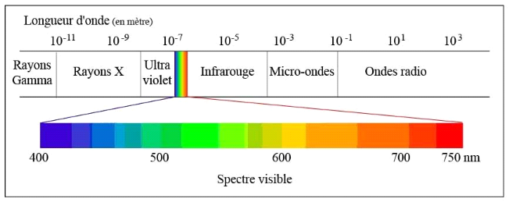
Les spectres lumineux

Slide 7
Spectrométrie Infrarouge
Spectrométrie Infrarouge regroupe plusieurs méthodes d’identification basées sur l’absorption ou la réflexion par l’échantillon de radiations électromagnétiques comprises entre 1 et 1000 μm (10³ à 10⁶ nm). Cette bande spectrale dans l’infrarouge (IR) est divisée en:
Proche IR ( 1 à 2,5 μm)
Moyen IR (2,5 à 25 μm)
Lointain IR (25 à 1000 μm)

Slide 8
Spectrométrie Infrarouge
1. Spectrométrie dans l'infrarouge proche (NIR): Cette méthode est souvent utilisée pour l’analyse rapide de composés dans les industries agricoles et alimentaires, ainsi que pour des contrôles de qualité dans des produits pharmaceutiques.

Slide 9
Spectrométrie Infrarouge
2. Spectrométrie dans l'infrarouge moyen (MIR): la plus couramment utilisée pour l’analyse qualitative et quantitative des molécules organiques et inorganiques, l’identification des groupes fonctionnels et la caractérisation des structures moléculaires.
3. Spectrométrie dans l'infrarouge lointain (FIR): utilisée pour des recherches plus spécialisées.

Slide 10
Méthodes de mesure :
Transmission: le détecteur mesure la quantité de lumière transmise à travers l'échantillon.
Réflexion: La lumière est réfléchie à partir de la surface de l'échantillon et l'intensité réfléchie est mesurée. Cette méthode est utile pour l'analyse de films ou de couches minces, ainsi que pour l’analyse des surfaces.

Slide 11
Méthodes de mesure :
Atténuation total de réflexion (ATR):
Une méthode très courante en laboratoire, permettant d’analyser des échantillons solides ou liquides directement sans préparation préalable.
L'échantillon est placé contre un cristal ATR, et l’analyse est effectuée par réflexion de la lumière IR à la surface du cristal.

Slide 12
Principe
La spectrométrie IR repose sur le fait que les liaisons chimiques dans une molécule vibrent à des fréquences spécifiques, et que chaque type de liaison (par exemple, C-H, O-H, C=O, etc.) absorbe la lumière infrarouge à une fréquence qui lui est propre.
Lorsque la molécule est exposée à de la lumière IR, certaines fréquences sont absorbées par les vibrations des liaisons chimiques. Ces fréquences d'absorption correspondent à des bandes d'absorption sur le spectre IR.

Slide 13
Étapes de mesure en spectrométrie IR
1. Préparation de l'échantillon: L'échantillon peut être solide, liquide ou gazeux. Selon l'état, il peut être placé directement dans un porte-échantillon, dans une cellule spéciale ou sur une surface réfléchissante.
2. Exposition à la lumière infrarouge: L'échantillon est exposé à un faisceau de lumière infrarouge. L'énergie infrarouge est absorbée par les molécules de l'échantillon, et cette absorption dépend des groupes fonctionnels présents.

Slide 14
Étapes de mesure en spectrométrie IR
3. Enregistrement du spectre: Le détecteur mesure l'intensité de la lumière qui passe à travers l'échantillon, produisant un spectre qui montre l'absorption en fonction de la longueur d'onde (ou du nombre d'ondes, exprimé en cm⁻¹).
4. Analyse du spectre: Le spectre obtenu montre des pics correspondant à l'absorption de la lumière par les différentes liaisons chimiques présentes dans l'échantillon. Ces pics permettent de déterminer les groupes fonctionnels et d'identifier les composants chimiques de l'échantillon.

Slide 16
Le spectre IR
Le spectre IR (infrarouge) est un graphique qui représente la transmittance de la lumière infrarouge par un échantillon en fonction du nombre d'onde (exprimé en cm⁻¹).
Le nombre d'onde correspond à l'inverse de la longueur d'onde et est une mesure de la fréquence des radiations infrarouges. Il est utilisé dans les spectres IR pour indiquer l'énergie de vibration des liaisons chimiques.

Slide 17
Le spectre IR
La transmittance: C'est la proportion de lumière infrarouge qui traverse l'échantillon sans être absorbée.
La transmittance: c’est le rapport entre l’intensité de la lumière transmis et l’intensité incidente. Elle est exprimé en pourcentage

Slide 18
Analyse du spectre
Les baisses localisées de la transmittance correspondent donc à l’absorption des liaisons chimiques.
Ces baisses sont nommées bandes d’absorption.
Les tables des bandes d'absorption IR sont des outils essentiels pour interpréter un spectre IR et identifier la présence de groupes fonctionnels dans un composé inconnu.

Slide 19
Table des bandes d'absorption IR
Une table des bandes d'absorption en spectroscopie infrarouge (IR) est un tableau de référence qui répertorie les différentes longueurs d'onde ou fréquences spécifiques auxquelles les molécules absorbent la lumière infrarouge.
Ces tables sont utilisées pour identifier les groupes fonctionnels et les structures chimiques des composés en fonction des bandes d'absorption observées dans un spectre IR.

Slide 20
Table des bandes d'absorption IR
Structure d'une table des bandes d'absorption IR:
Fréquences ou nombres d'ondes (cm⁻¹): Les valeurs de fréquence correspondent aux pics d'absorption dans le spectre IR, exprimées en nombre d'ondes, qui est l'inverse de la longueur d'onde. Elles sont généralement exprimées en cm⁻¹.
Groupes fonctionnels: La table associe des plages de nombres d'ondes spécifiques à des groupes fonctionnels (par exemple, les liaisons C-H, O-H, N-H, C=O, etc.).

Slide 21
Table des bandes d'absorption IR
Type de vibration: Les vibrations des liaisons chimiques sont indiquées (par exemple, vibrations de stretching ou de bending).
Intensité: L'intensité de l'absorption est indiquée, ce qui permet de savoir si l'absorption est forte, moyenne ou faible.

Slide 22
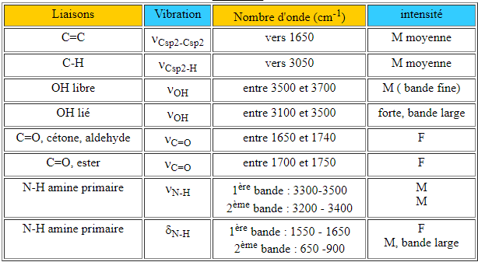
Table des bandes d'absorption IR

Slide 23
Table des bandes d'absorption IR
Exemple de groupes fonctionnels courants dans une table IR :
O-H (alcool, phénol) : 3200-3550 cm⁻¹
C=O (cétone, aldéhyde) : 1725 cm⁻¹
C-H (alcanes, aromatiques): 2850-2960 cm⁻¹
N-H (amines) : 3300-3500 cm⁻¹
C=C (alcènes) : 1600 cm⁻¹

Slide 24
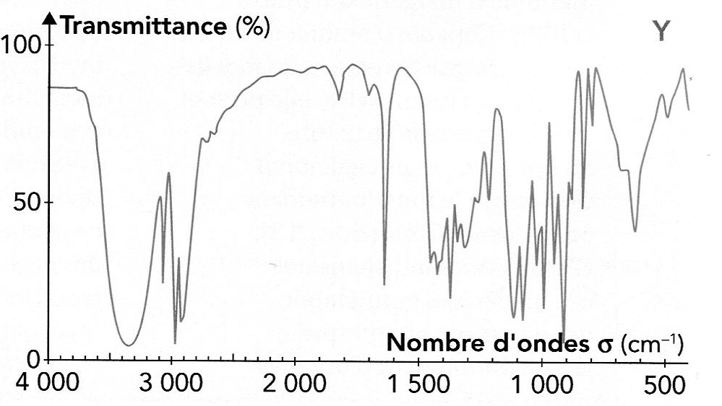
Spectre de la transmittance T en fonction du nombre d'onde

Slide 25
Analyse des spectres Y
Spectre Y:
bande large vers 3400 cm-1 : liaison OH lié ( liaison hydrogène ) d'un alcool ;
bande vers 1650 cm-1 : liaison C=C, vibration.
Absence de la bande caractéristique de la vibration C=O vers 1700 cm-1.

Slide 26
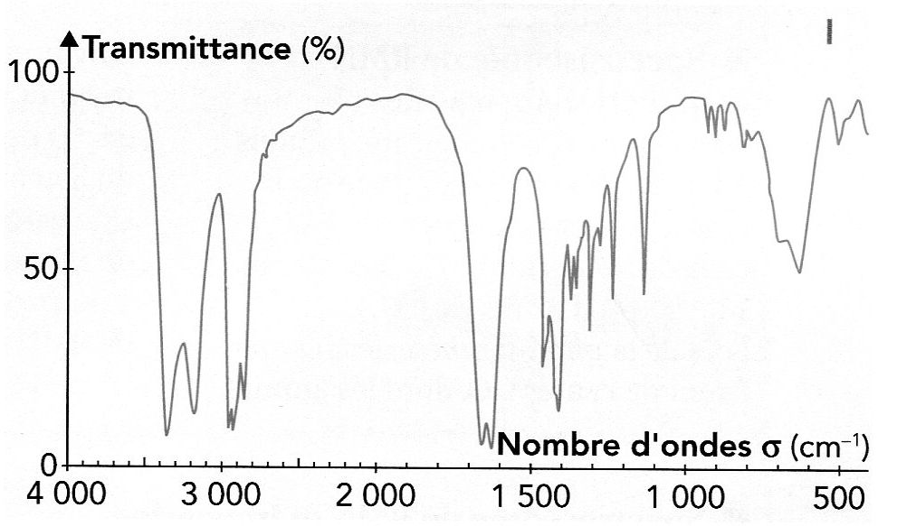
Spectre de la transmittance T en fonction du nombre d'onde

Slide 27
Analyse des spectres I
Spectre I:
1ère bande : 3300-3500 cm-1 ;
2ème bande : 3200 - 3400 cm-1 ;
1ère bande : 1550 - 1650 cm-1et
2ème bande : 650 -900 cm-1 ( amine primaire ).
C=O, cétone, vers 1670 cm-1.

Slide 28
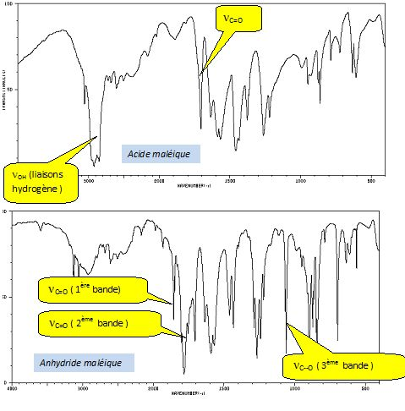
Exemple : Les spectres IR de l'acide maléique et de l'anhydride maléique.

Slide 29
Applications
Identification des groupes fonctionnels: En fonction des pics présents dans le spectre IR, on peut identifier les types de liaisons chimiques et les groupes fonctionnels (alcool, amines, cétones, acides, etc.).
Analyse qualitative et quantitative: Elle permet de déterminer la composition d’un échantillon, d’étudier des réactions chimiques, ou même de vérifier la pureté des substances.

Slide 30
Applications
Étude de la structure moléculaire: En combinant les données IR avec d'autres techniques, comme la résonance magnétique nucléaire (RMN) ou la spectrométrie de masse, il est possible de déterminer la structure chimique complète d'une molécule.
Suivi des réactions chimiques: En observant les changements dans le spectre IR au cours d’une réaction chimique, il est possible de suivre l'évolution des différentes espèces chimiques.

Slide 31
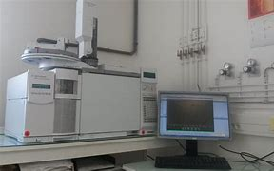
La Spectrométrie de masse

Slide 32
Spectrométrie de masse
Définition 1:
La spectrométrie de masse (ou spectroscopie de masse) est une technique physique d'analyse extrêmement sensible qui permet de détecter et d'identifier des structures moléculaires par mesure de leur masse.

Slide 33
Spectrométrie de masse
Définition 2:
La spectrométrie de masse est une méthode utilisée pour déterminer la masse atomique des atomes/molécules d'un échantillon en ionisant une espèce chimique et en triant les ions en fonction de leur rapport masse/charge.

Slide 34
Spectrométrie de masse
La spectrométrie de masse permet la détection et séparation des différents isotopes d'un élément chimique.
Elle est pratiquement utilisée dans tous les domaines scientifiques: chimie, biologie, médecine, physique, astrophysique ... et géologie.

Slide 35
Principe
La spectrométrie de masse repose sur le principe de l'ionisation des molécules d'échantillon pour les transformer en ions chargés, qui sont ensuite séparés en fonction de leur rapport masse/charge (m/z).
Ces ions sont détectés et analysés pour obtenir des informations sur leur composition chimique et leur structure.

Slide 36
Principe
Le processus de spectrométrie de masse comprend généralement de trois étapes principales:
1. Ionisation
2. Analyse de la masse
3. Détection

Slide 37
Etapes de spectrométrie de masse

Slide 38
Ionisation
1. L’ionisation: Les atomes de l'élément chimique dont on veut déterminer la composition isotopique sont ionisés dans une chambre à vide. Il existe plusieurs procédés d'ionisation:
Bombardement électronique,
Thermoïonisation TIMS,
Ionisation ICPMS dans un plasma d'argon,
Bombardement ionique ...

Slide 39
Ionisation
L'ionisation peut être réalisée par différentes méthodes en fonction du type d'échantillon:
1. Ionisation par impact électronique (EI), utilisée pour les petites molécules volatiles et organiques.
2. Ionisation par électrospray (ESI), couramment utilisée pour les biomolécules, permettant l'ionisation de grandes molécules comme les protéines et les peptides en solution.

Slide 40
Ionisation
3. Ionisation par désorption/ionisation laser assistée par matrice (MALDI), particulièrement adaptée aux macromolécules et à l'analyse de biomolécules complexes.

Slide 41
Analyse de la masse
Accélération: Grâce à l'énergie cinétique, les ions sont accélérés.
Déviation: Les ions passent dans un champ magnétique qui va dévier leurs trajectoire.
ils sont dirigés vers un analyseur de masse, où ils sont séparés en fonction de leur rapport masse/charge (m/z). Cette séparation permet de distinguer les ions en fonction de leur masse, ce qui est essentiel pour identifier les composés présents dans l'échantillon.

Slide 42
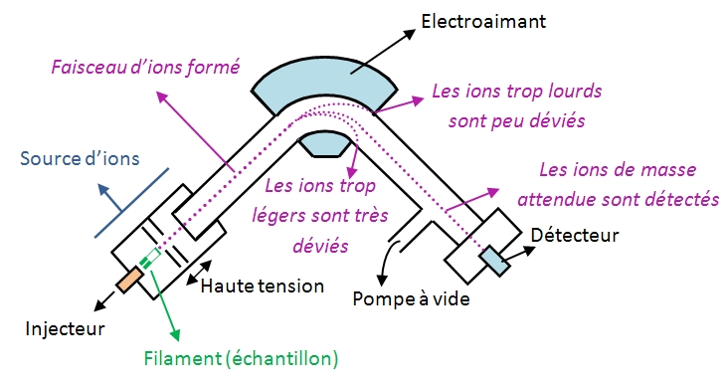

Slide 43
Détection
Détection: Après la séparation, les ions sont détectés et leur abondance mesurée, puis représentée sur un graphique montrant l'intensité des signaux en fonction du rapport m/z (spectre de masse).
Un spectre de masse est un graphique montrant l'intensité du signal du détecteur en fonction de la masse atomique de l'ion.
Chaque pic dans le spectre représente un ion particulier, et la hauteur du pic indique l'abondance relative de cet ion.

Slide 44
Équation de la spectrométrie de masse
La spectrométrie de masse explique la relation entre le spectre de masse d'un élément et les masses des isotopes de cet élément.
NB: les éléments sont présents dans la nature sous forme de mélanges d'isotopes.
Les isotopes sont des atomes du même élément ayant le même nombre de protons (numéro atomique) mais des masses différentes (nombre de neutrons différents).

Slide 45
Équation de la spectrométrie de masse
Nous pouvons utiliser les informations fournies par la spectroscopie de masse pour calculer la masse atomique relative d'un élément, à l'aide de l'équation:
Examinons le spectre de masse du néon. il présente trois pics, ou trois isotopes du néon: 20Ne(90,9%d′abondance), 21Ne(0,3%d′abondance) et 22Ne(8,8 %d′abondance).

Slide 46
Équation de la spectrométrie de masse

Slide 47
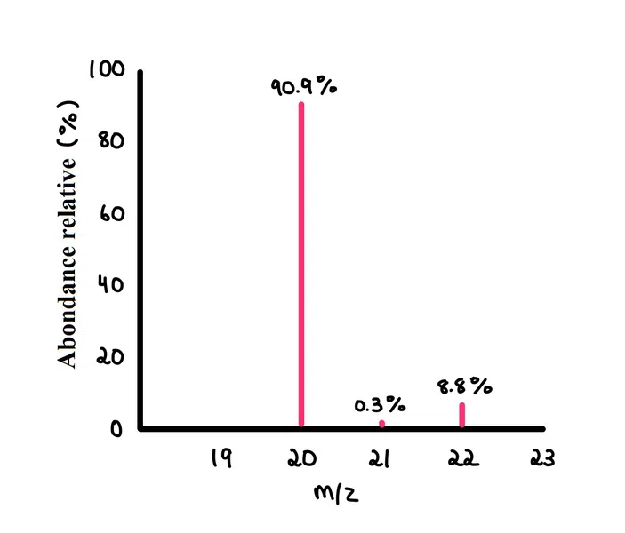
Équation de la spectrométrie de masse

Slide 48
Exemple: spectre de masse du cuivre
Examinons le spectre de masse du cuivre naturel.
Ce spectre de masse nous montre l'existence de deux isotopes du cuivre. Plus précisément, il nous indique les abondances fractionnaires des deux isotopes.
En observant le spectre de masse, nous pouvons dire que le cuivre élémentaire est composé de 69,17% de 63Cu et de 30,83% de 65Cu .

Slide 49
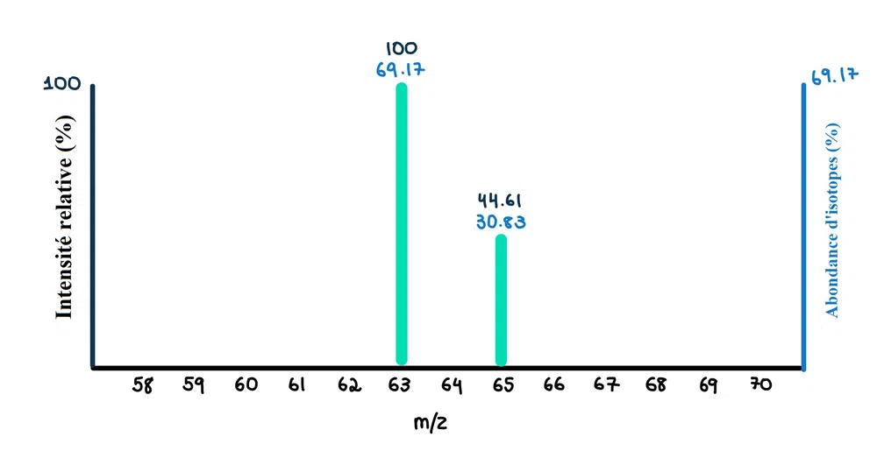
Exemple 1: spectre de masse du cuivre

Slide 50
Exemple: spectre de masse du propanone
Par exemple, le spectre de masse de la propanone (CH3COCH3) présente un pic parent à un rapport masse/charge de 58 .
Au cours du processus de spectrométrie de masse, l'échantillon est bombardé d'électrons à haute énergie, ce qui provoque la fragmentation du composé.

Slide 51
Exemple: spectre de masse du propanone
Dans ce cas, le spectre de masse est un peu différent.
L'ion moléculaire provoque le pic au rapport m/z le plus élevé.
Ce pic est connu sous le nom de pic parent, et il nous indique la masse moléculaire relative de l'échantillon.

Slide 52
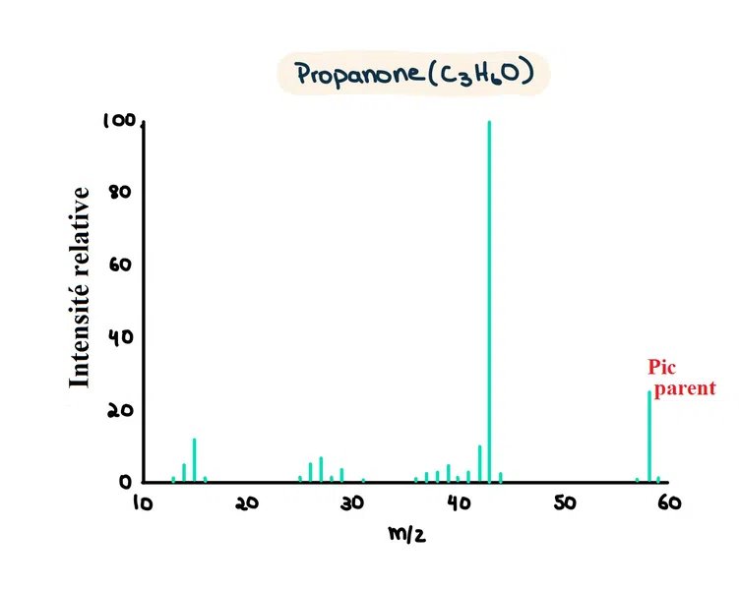
Exemple: spectre de masse du propanone

Slide 53
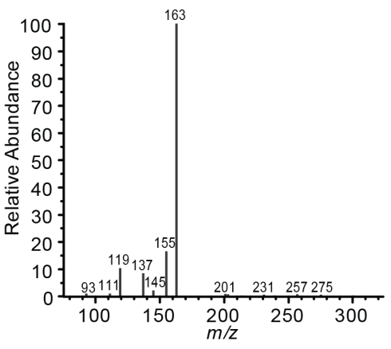
Interprétez le graphique?

Slide 54
Applications
Analyse des composés chimiques: Identification et quantification de petites molécules, comme les drogues, les métabolites et les produits chimiques dans un échantillon.
Protéomique: Identification, séquençage et quantification des protéines dans des échantillons biologiques complexes.
Analyse des biomolécules: Caractérisation des acides nucléiques, des lipides et des glucides.

Slide 55
Applications
Pharmacologie et toxicologie: Détection des médicaments et de leurs métabolites dans le corps.
Génétique : Identification des mutations ou des modifications chimiques des biomolécules.
Contrôle de qualité dans l'industrie pharmaceutique et alimentaire : Vérification de la pureté des produits.

